Slide 1
2LW 인터넷 강의 사이트 사업계획서
2020.12.03.
신성준, 안순표
COPYRIGHT © 2017 SETEMADE All rights reserved.
No part of this document may be copied or redistributed in any form without prior written consent of SITEMADE
SITEMADE

Slide 2

1. 사업의 필요성
코로나19와 청년 실업, 인터넷 강의가 필요하다!
인터넷 강의 시장은 매년 성장하고 있으며, 학생들의 인터넷 강의 수요도 급속도로 증가하고 있음. 평균 일주일에 7회, 일 년에 365회의 강의를 수강함.
코로나19로 인해 학원 등 교육 기관으로의 접근이 곤란해진 학생들은 교육의 기회를 잃게 됨.
청년 실업률이 OECD 국가 중 5위를 기록한 가운데 배움을 절실히 갈구하는 청년이 급증함.
인터넷 강의 수요

Slide 3
2. 시장 분석
믿을 만한 인터넷 강의 사이트의 부재
인터넷 강의는 현재 수능과 공무원 시험, 자격증이 주류를 차지하고 있으며 더 넓고 깊은 수준의 강의가 부족함.
일부 인기 강사에게만 편중된 사업 구조로 인해 많은 양질의 강의가 빛을 보지 못하고 있는 상황이 계속됨.

Slide 4
3. 고객 분석
10~20대의 강의 구매의 기준은 유명 강사
1위
강사(84.8%)
유명 강사의 강의만 선별하는 경향이 있음. 하지만 자신과 맞지 않아 끝까지 듣지 않는 경우가 매우 빈번히 발생.
강의가 좋아도 너무 많은 분량 때문에 학업을 포기하는 학생이 속출.
2위
가격(49.5%)
3위
품질(49.5%)
인터넷 강의 선호 이유(복수 응답)

Slide 5

4. 사이트 소개
학이시습지 불역열호!
이름 | 2LW
고객 | 인터넷 강의와 친숙한 학생들 배움이 절실한 청년들
분류 | 인터넷 강의 사이트
과목 | 수학 영어 프로그래밍 아트 요리
도메인 | www.2lw.com

Slide 6


5. 사이트 특징
강의는 무료 강의와 유료 강의로 구성됩니다.
2LW
금전 거래
양질의 강의로 방문자 수를 높여 더 많은 이윤을 창출
강사
학생
강사는 강의를 판매하거나 무료로 제공할 수 있습니다.
강사 회원의 강의를 구매하고 수강할 수 있습니다.

Slide 7


6. 사이트 이용 방법
1
강의 촬영
수강
2
강의
강사
2LW
수수료
4
3
수강료

Slide 8
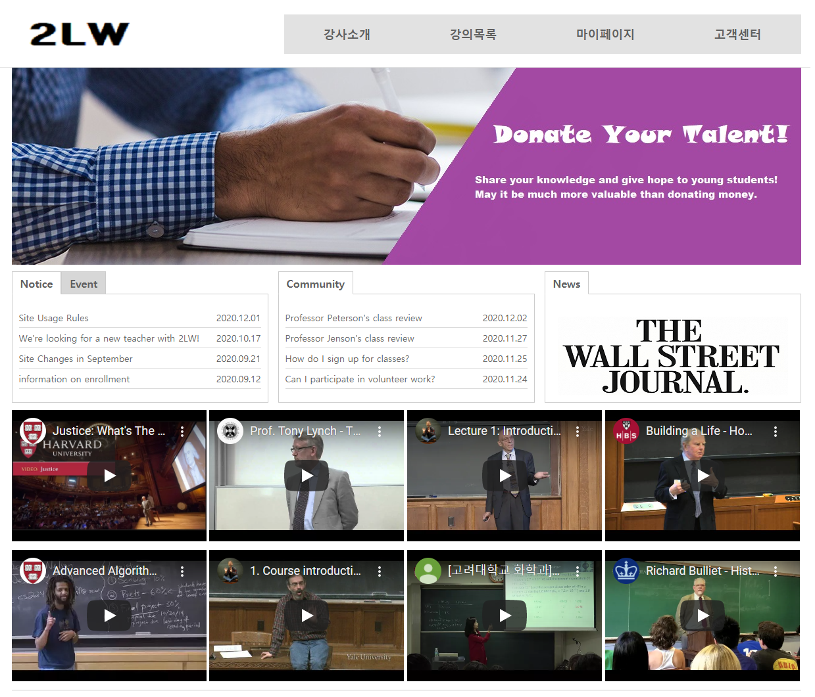
7. 디자인 계획
콘셉트
실용적인 측면을 강조한 깔끔하고 단정한 디자인
색상
R000 G000 B040
R178 G121 B96
R226 G226 B226
R255 G255 B255

Slide 9

8. 제작 계획
인원
웹 개발자 2명
(경력 3개월)
개발 환경
개발 언어
HTML, CSS, JavaScript, JSP
데이터베이스
MYSQL

